Slide 1
Conduit weboldal tesztelése
Junior automatizált tesztelő szakirány
Vizsgaremek védés
Tamás Nóra
Budapest, 2021. augusztus 13.

Slide 2
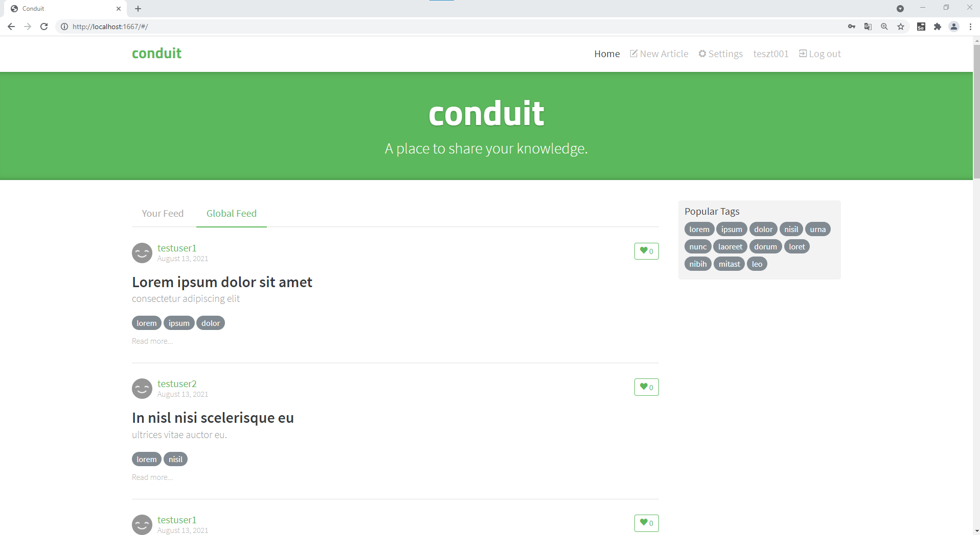
Conduit weboldal

Slide 3
Tesztelt funkciók
1. Adatkezelési nyilatkozat használata: test_accept_cookies
2. Regisztráció: test_registration
3. Bejelentkezés: test_login
4. Új adat bevitel: test_create_new_article
5. Meglévő adat módosítás: test_edit_article
6. Ismételt és sorozatos adatbevitel adatforrásból: test_create_new_article_from_csv
7. Több oldalas lista bejárása: test_navigate_in_pages
8. Adatok listázása: test_list_user_articles
9. Adatok lementése felületről: test_export_articles
10. Adat vagy adatok törlése: test_delete_article
11. Kijelentkezés: test_logout

Slide 4
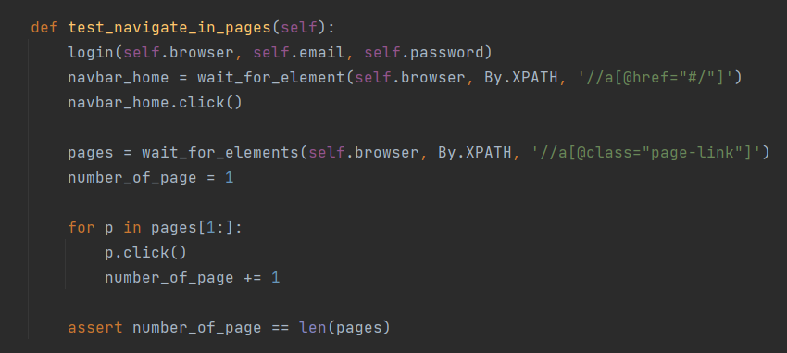
Tesztelt funkciók - Több oldalas lista bejárása

Slide 5
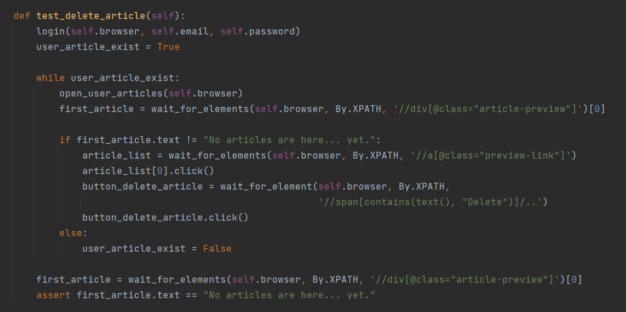
Tesztelt funkciók - Adat vagy adatok törlése

Slide 6
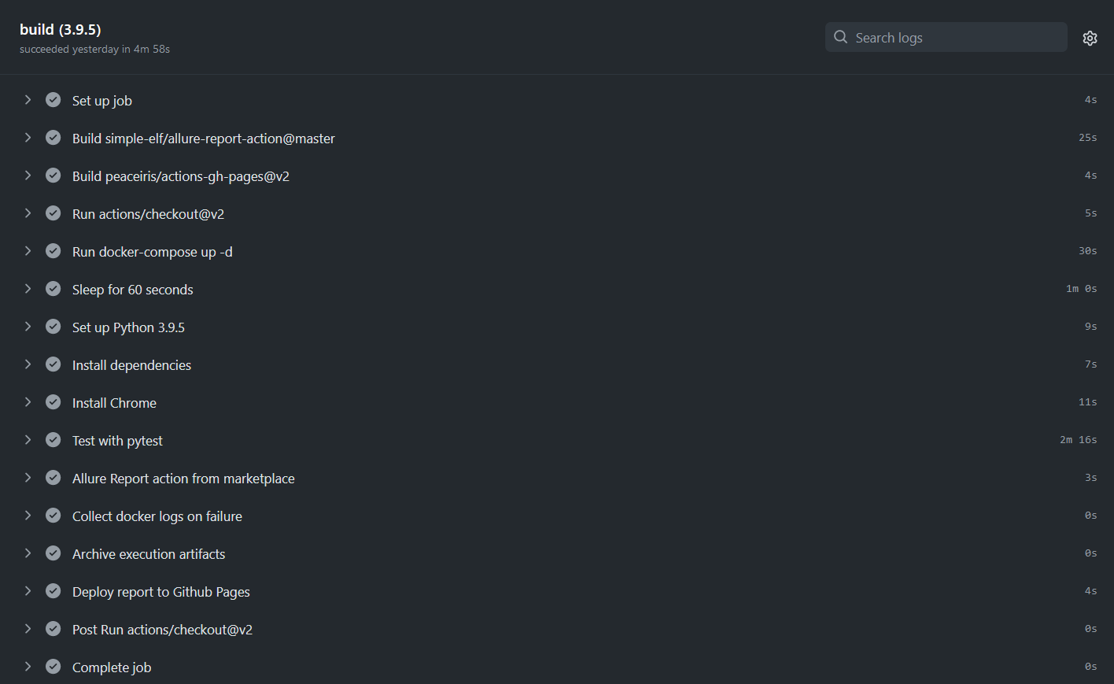
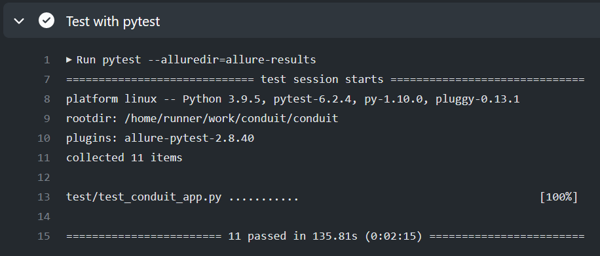
GitHub Actions Workflow

Slide 7
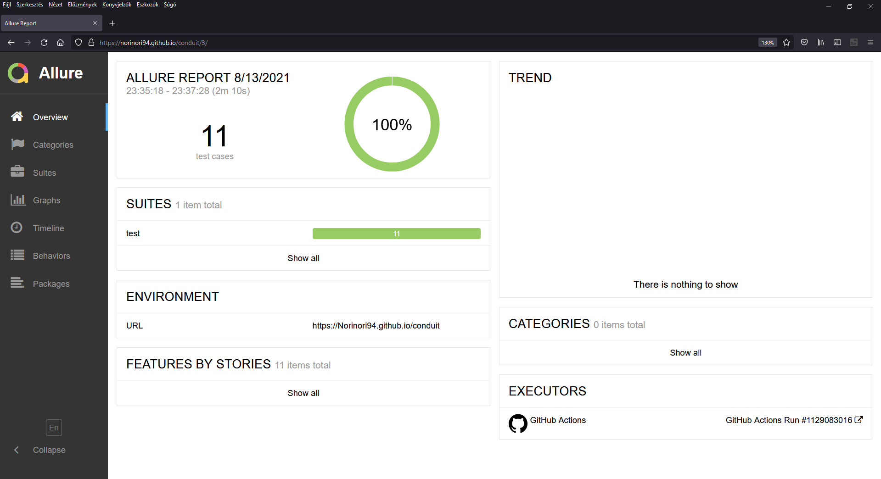
Vezetői tesztjelentés I.

Slide 8
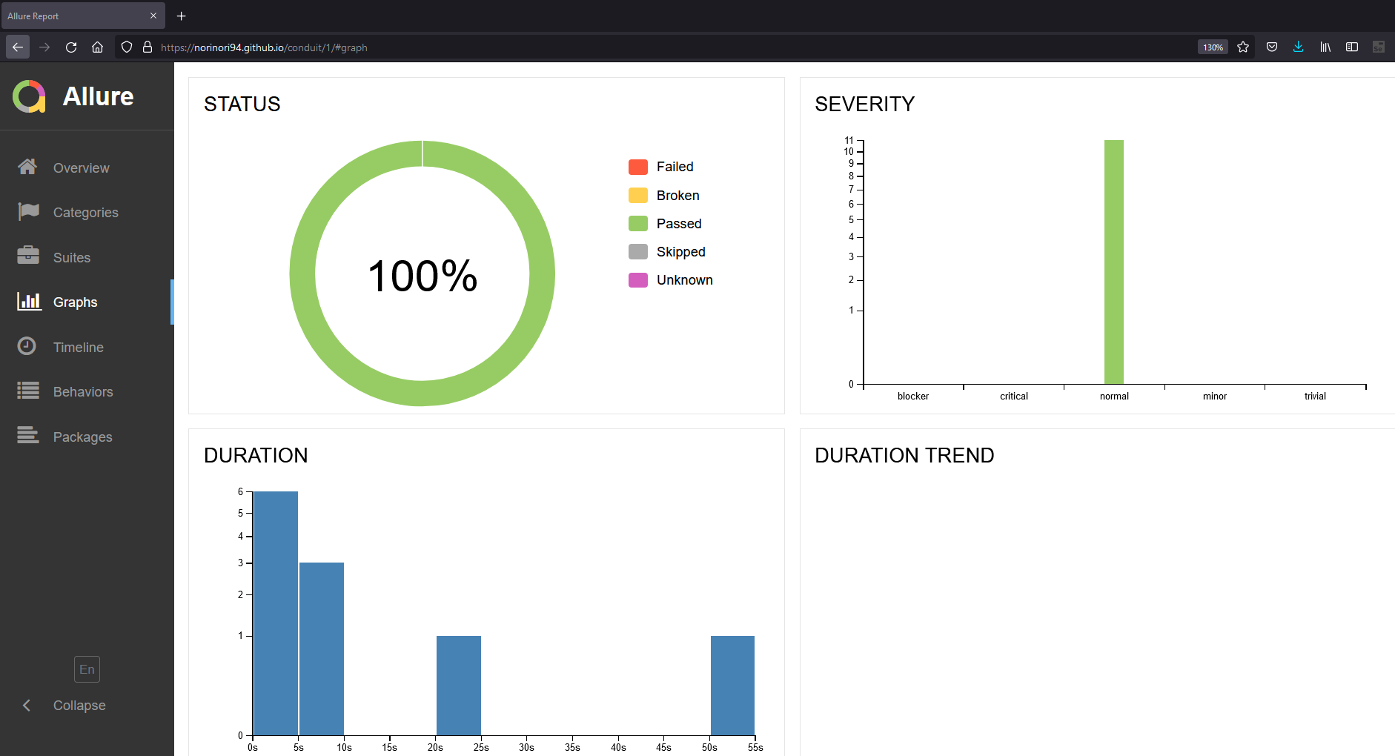
Vezetői tesztjelentés II.

Slide 9
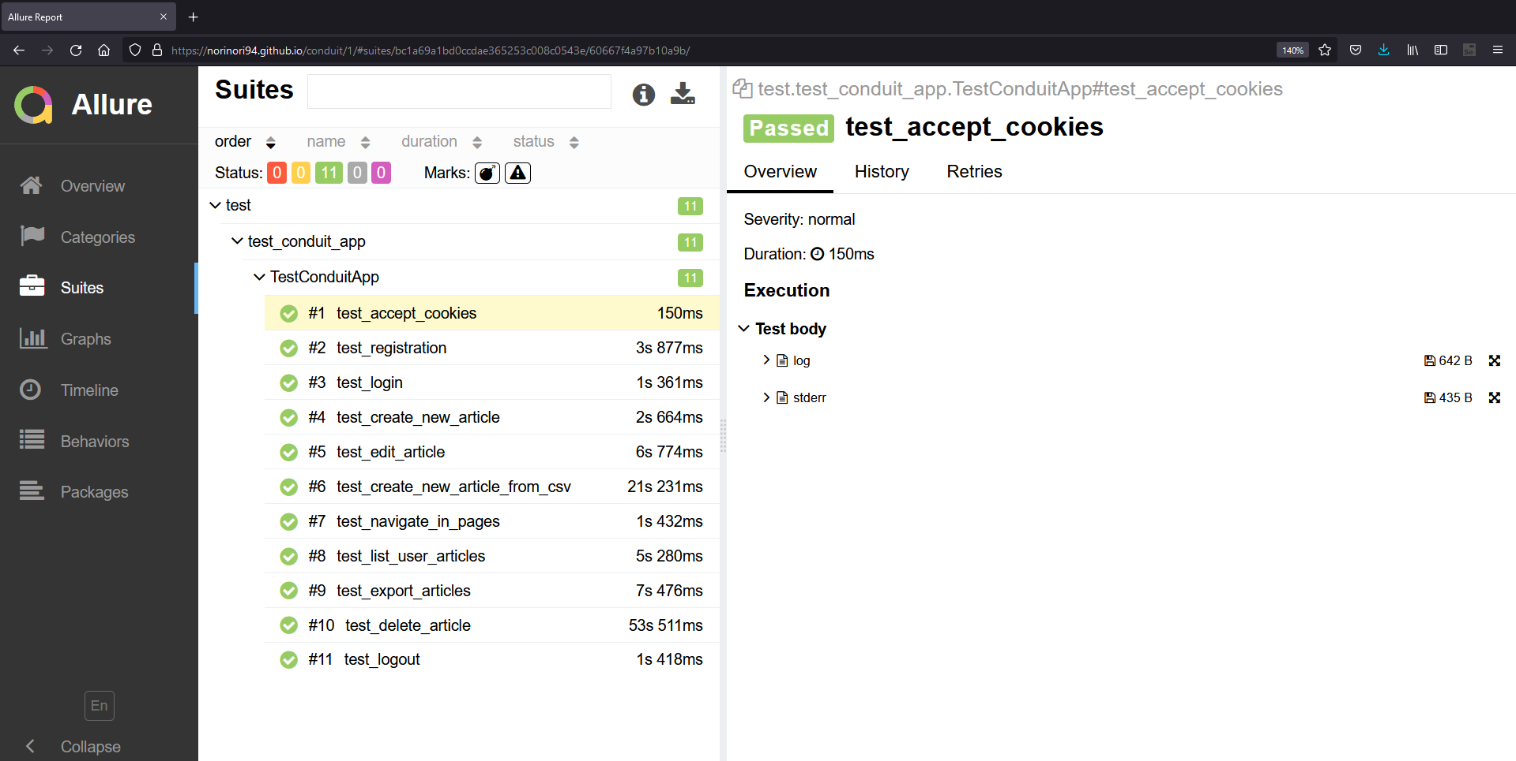
Vezetői tesztjelentés III.

Slide 10
Köszönöm a figyelmet!

